Slide 1
The time (2) الوَقْت
Dr. Ehab Atta

Slide 2
مَتَى...؟
كَم السَّاعَة؟

Slide 4
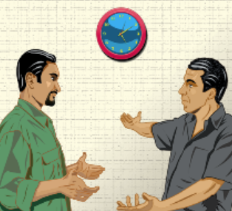
النَّصُّ الأَوَّل مَوْعِدُ المَسْرَحِيَّة

Slide 6
كَم السَّاعَةُ الآنَ يَا عُمَر؟
الخَامِسَةُ وَعَشْرِ دَقَائِق.
لِمَاذَا تَسْأَل؟

Slide 7
هَلْ نَسِيتَ مَوْعِد المَسْرَحِيَّة؟
مَتَى سَتَبْدَأ؟

Slide 8
فِي السَّاعَةِ السَّادِسَة وَالنِّصْف.
حَسَنٌ. يَجِبُ أَنْ نَكُونَ هُنَاكَ قَبْلَ رُبْعِ سَاعَة.

Slide 9
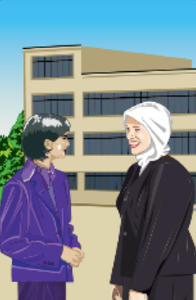
النَّصُّ الثَّانِي مَوْعِد فِي المَطْعَم

Slide 10
لِمَاذَا تَأَخَّرْتِ؟
أَنَا أَنْتَظِرُ هُنَا مُنْذُ عِشْرِينَ دَقِيقَة
كُنْتُ مَشْغُولَةً جِدًّا،
وَالطَّرِيق مُزْدَحِم

Slide 11
أَيْنَ سَنَتَنَاوَلُ الغَدَاء؟
فِي المَطْعَم اللُّبْنَانِيّ.
حَجَزْتُ طَاوِلَةً لِشَخْصَيْن

Slide 12
رائع.
يجب أن نذهب بسرعة، لأني سأعود إلى العمل بعد ساعة.

